Slide 1
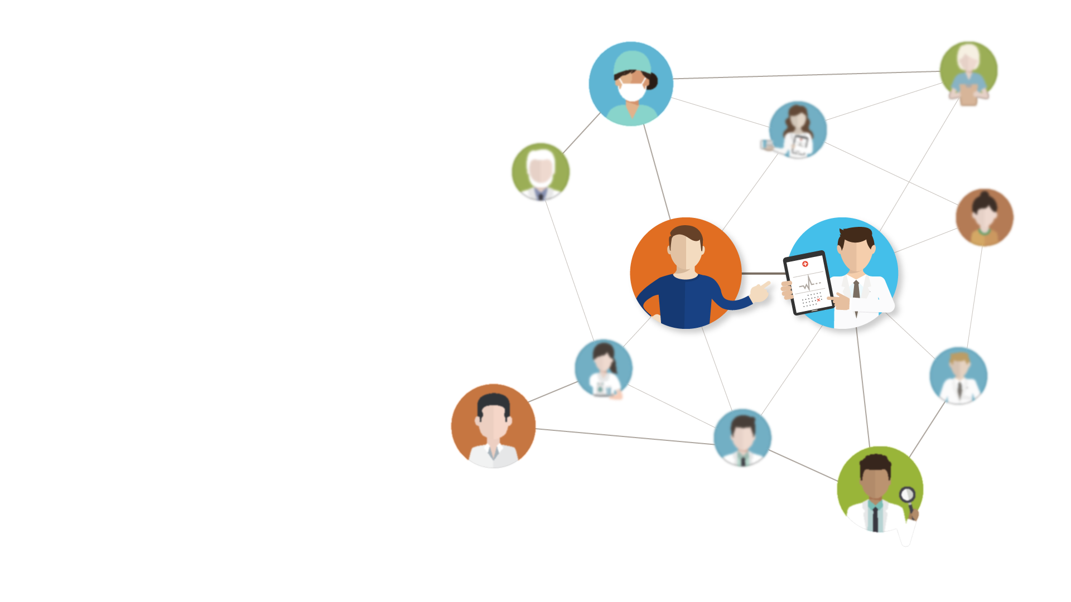
Snomed-concepten & beschrijvingen
Feikje Hielkema-Raadsveld
22 November 2018

Slide 2
Standaardiseren
Verschillen en (valse) gelijkenissen tussen talen​
    Nederlands: ‘ren over de dijk’​
    Engels: ‘run on the dyke’​
    Fries: ‘rin oer ’e dyk’​
    Engels: ‘she is slim’​
    Nederlands: ‘zij is slim’​

Slide 3
Standaardiseren
Synoniemen binnen talen
    Hartaanval, hartinfarct
    Myocardinfarct, MI, cardiaal infarct
    Craniofaryngeoom, craniopharyngeoma
    Erdheim-tumor, hypofyseadenoom, Rathke’s pouch tumor

Slide 4




Standaardiseren
Het gaat niet om wat je zegt, maar om wat je bedoelt

Slide 5
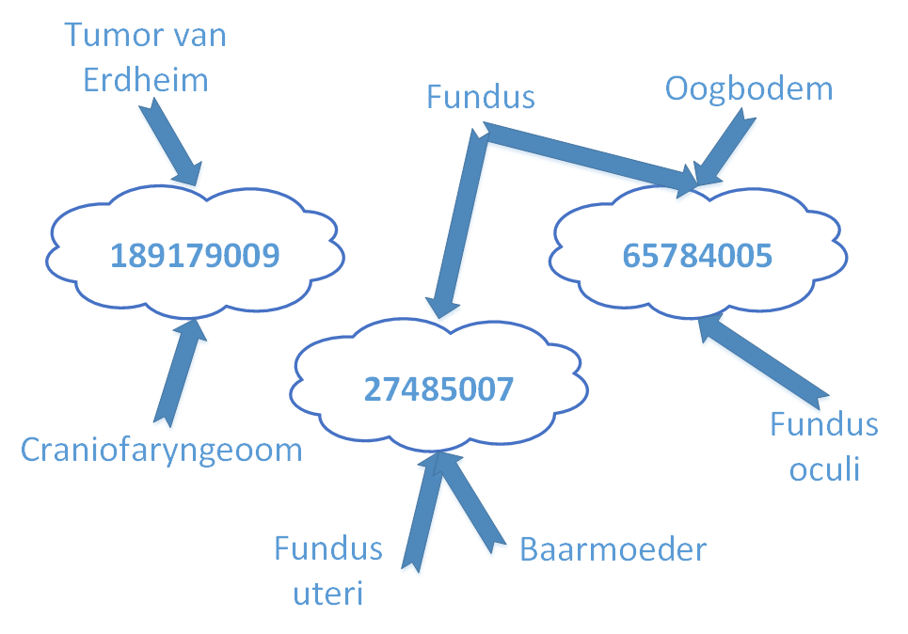

Slide 6
Wat maakt Snomed zo bruikbaar?
FSN, Voorkeursterm en synoniemen
Unieke identifiers
Polyhiërarchie
Definiërende relaties
Gedetailleerde versionering
Syntax voor postcoördinatie
  128350005 |Bacterial conjunctivitis (disorder)|:
  246075003 |Causative agent| = 3092008 |Staphylococcus aureus|

Slide 7
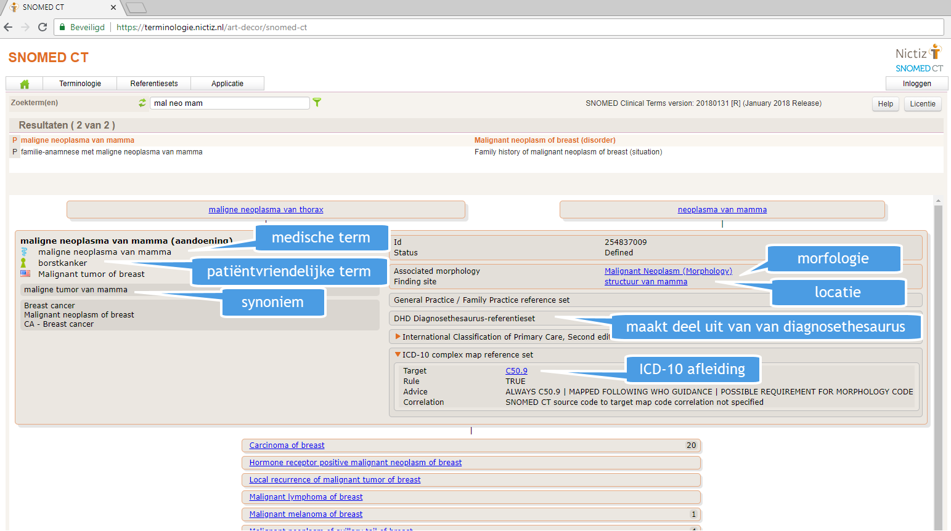
Fully specified name
Notes:
Dit is hoe onze browser een concept toont
Verschillende beschrijvingen: FSN, medische voorkeursterm & synoniemen, en patiëntvriendelijke voorkeursterm

Slide 8
Soorten beschrijvingen
Fully Specified Name (FSN)
  descriptionType = 900000000000003001 – type = FSN
Voorkeursterm
  descriptionType = 900000000000013009, acceptability = 900000000000548007 - PREFERRED
Synoniemen
  descriptionType = 900000000000013009, acceptability = 900000000000549004 - ACCEPTABLE
Definities
  descriptionType = 900000000000550004
Gespecificeerd per taalreferentieset:
    Amerikaans refsetId = 900000000000509007
    Medisch Nederlands refsetId = 31000146106
    Patiëntvriendelijk Nederlands refsetId = 15551000146102
Notes:
Resultaat Snowstorm: beschrijvingen filteren op juiste taalrefset voor voorkeursterm en synoniemen; voor FSN taal meegeven (nl) & type=FSN

Slide 9
Snomed-documentatie
Accessing components - https://elearning.ihtsdotools.org/mod/scorm/view.php?id=980
Language preferences translation - https://elearning.ihtsdotools.org/mod/scorm/view.php?id=941
Search techniques - https://elearning.ihtsdotools.org/mod/scorm/view.php?id=929
Snomed CT Search and Data entry guide - http://snomed.org/search

Slide 10
Wat maakt Snomed zo bruikbaar?
FSN, Voorkeursterm en synoniemen
Unieke identifiers
Polyhiërarchie
Definiërende relaties
Gedetailleerde versionering
Syntax voor postcoördinatie
  128350005 |Bacterial conjunctivitis (disorder)|:
  246075003 |Causative agent| = 3092008 |Staphylococcus aureus|

Slide 11
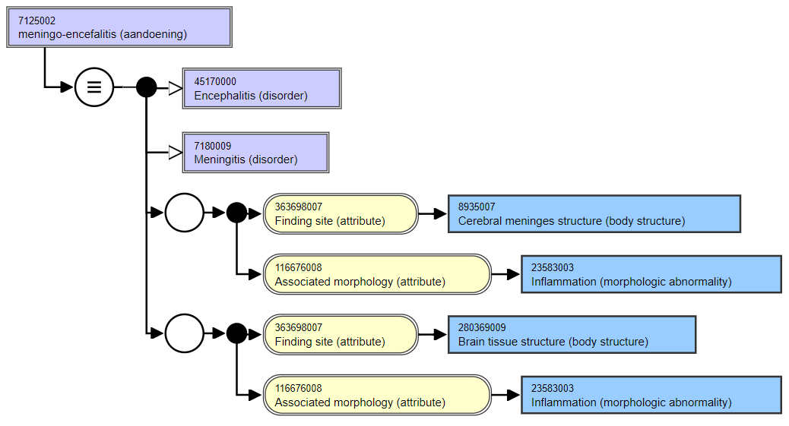
Relaties
Notes:
Hiërarchische en definiërende relaties. Polyhiërarchie. Dit is de inferred view van meningo-encephalitis, met alle ouders en alle definiërende relaties

Slide 12
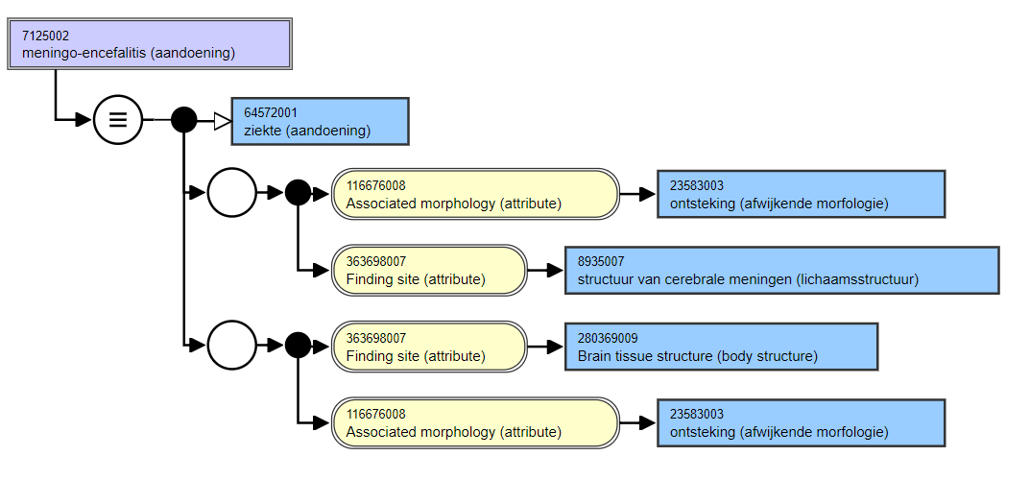
Stated, inferred & transitive views
Notes:
Dit is de stated view van meningo-encephalitis. Wie ziet het verschil?

Slide 13
Stated vs. inferred view
Stated view
  Relaties expliciet gespecificeerd door concept-auteur
Inferred view
  Alle hiërarchische en definiërende relaties, gededuceerd m.b.v. description logic, m.u.v. redundante hiërarchische relaties
Advies: gebruik de inferred view
SNOMED e-Learning & documentatie:
    Stated, inferred and transitive views - https://elearning.ihtsdotools.org/mod/scorm/view.php?id=912
    Content hierarchy introduction - https://elearning.ihtsdotools.org/mod/scorm/view.php?id=902
    Concept model introduction - https://elearning.ihtsdotools.org/mod/scorm/view.php?id=890
    Concept model overview - https://elearning.ihtsdotools.org/mod/scorm/view.php?id=903
    Snomed CT Transitive closure script - http://snomed.org/transclose
Notes:
De transitive closure view bevat dus voor elk concept expliciet relaties met alle voorouders; stated view alleen met directe ouders

Slide 14
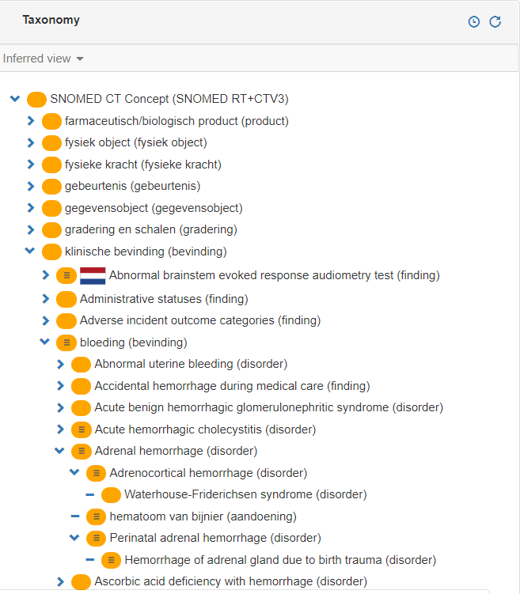
Snomed als boomstructuur
Notes:
Top-down taxonomie. Maar let op: omdat Snomed een polyhiërarchie is, kunnen concepten op meerdere plekken (soms tientallen keren) voorkomen!

Slide 15
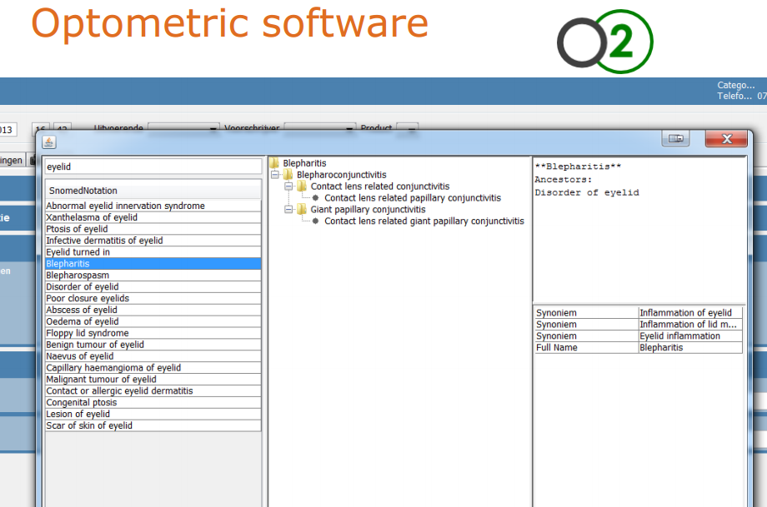
Notes:
Alternatief/aanvulling: beperken tot referentieset

Slide 16
Subsumptie
Een Snomed-concept subsumeert alle afstammelingen
    Hyperniem-hyponiemrelatie
    Ontsteking subsumeert zowel appendicitis als oorontsteking.
Een Snomed-query subsumeert alle concepten die eraan voldoen
SNOMED e-Learning & documentatie:
    Subsumption testing of concepts - https://elearning.ihtsdotools.org/mod/scorm/view.php?id=932
    Subsumption and equivalence of expressions - https://elearning.ihtsdotools.org/mod/scorm/view.php?id=933
    Terminology services guide - subtype testing - http://snomed.org/tsg-subtype
    Optimisation of normalisation and expression subsumption testing - https://confluence.ihtsdotools.org/display/DOCTSG/12.6+Optimization+of+Normalization+and+Expression+Subsumption+Testing
Notes:
De transitive closure view bevat dus voor elk concept expliciet relaties met alle voorouders; stated view alleen met directe ouders

Slide 17
Queries
Een query beschrijft een verzameling concepten
    Expression constraint language
    Ondersteund door Snowstorm
    Gebruikt in ZIBs
SNOMED e-Learning & documentatie:
    Expression constraint language specification and guide - http://snomed.org/ecl
    Introduction to expressions - https://elearning.ihtsdotools.org/mod/scorm/view.php?id=930
    Implementing expressions - https://elearning.ihtsdotools.org/mod/scorm/view.php?id=931
    Storing expressions - https://confluence.ihtsdotools.org/display/DOCRSG/3.%2BStoring%2BExpressions
    Implementing expression constraints - https://elearning.ihtsdotools.org/mod/scorm/view.php?id=958

Slide 18
Oefenen met Snowstorm
Vier methoden:
    Zoeken op tekst
    Conceptbeschrijvingen ophalen
    Kindconcepten ophalen
    ECL-queries
Notes:
We gaan vier methoden oefenen nu. Snowstorm ondersteunt nog veel meer, voel je vrij de rest ook te oefenen ☺

Slide 19
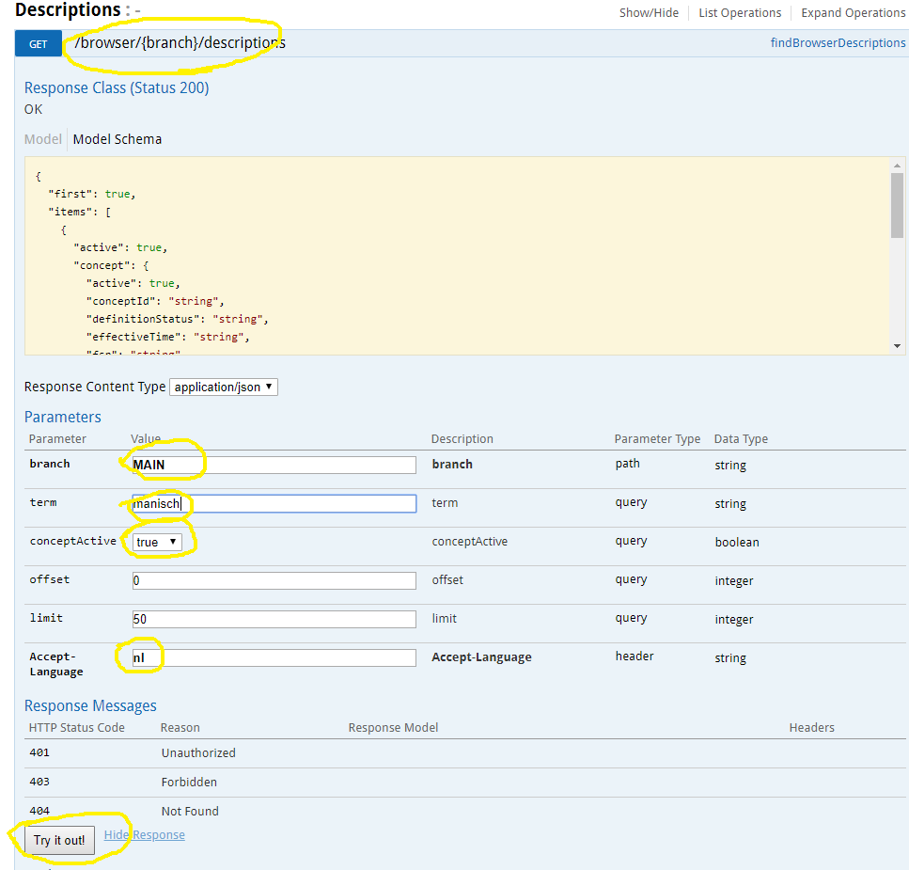
Notes:
Specificeer branch, term, actief en taal

Slide 20
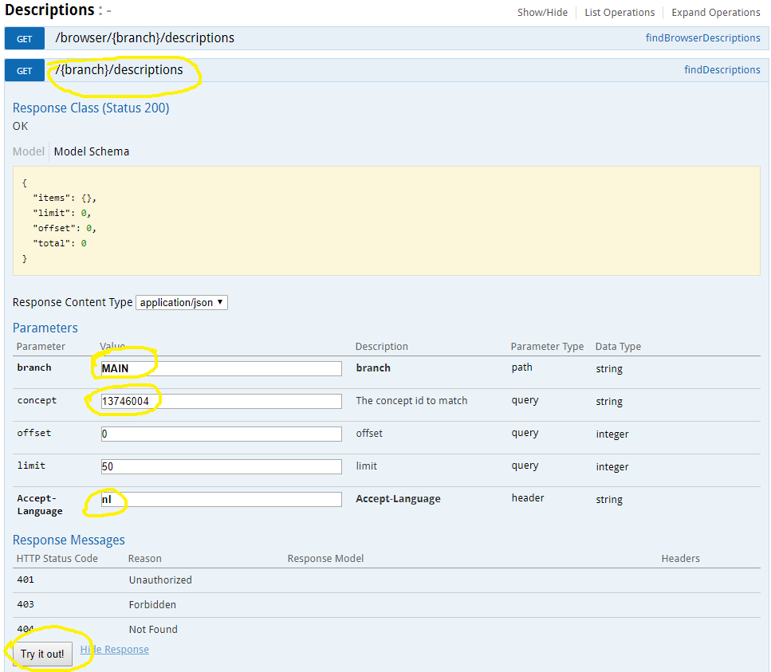
Notes:
Specificeer branch, conceptId en taal.
Resultaat filteren op juiste taalrefset voor voorkeursterm en synoniemen; voor FSN taal meegeven (nl) & type=FSN

Slide 21
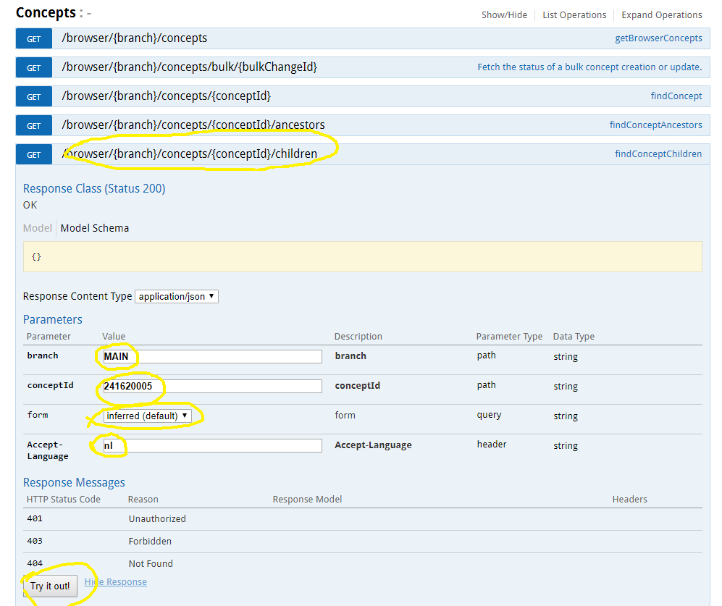
Notes:
Specificeer branch, conceptId, form en taal

Slide 22
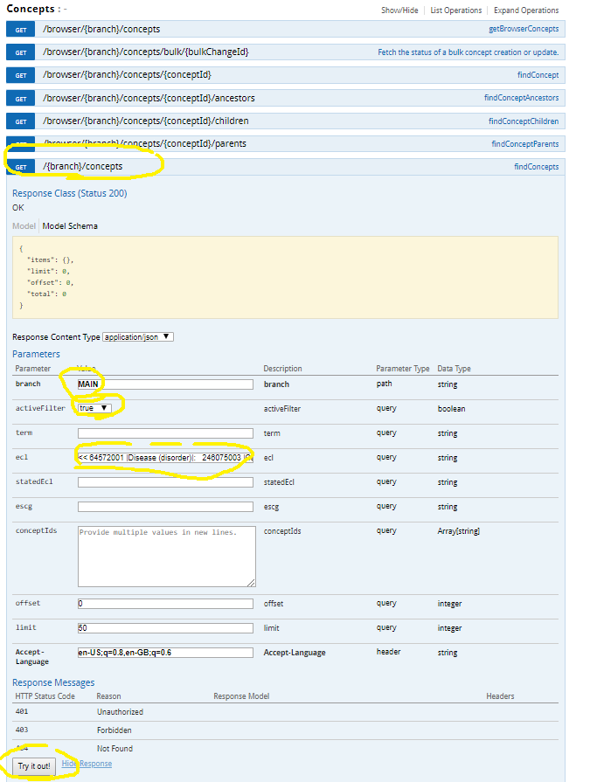
Notes:
Specificeer branch, active & ecl-query

Slide 23
Waarom niet alles via ECL?
Eenvoudige operaties voor beginnende gebruikers
Efficiëntie
Notes:
Sheet toegevoegd n.a.v. feedback 1e dag

Slide 24

En nu jullie…

